Slide 1
YOUR LOGO
skate
第二十二章 二次函数
22.1.3.2 二次函数y=a〖("x−" h)〗^2
的图象和性质
人教版 数学（初中） （九年级 上）
Please Enter Your Detailed Text Here, The Content Should Be Concise And Clear, Concise And Concise Do Not Need Too Much Text
老师：xippt
时间：2020.4

Slide 2
前 言
学习目标
1.会用描点法画出二次函数y=a〖("x−" ℎ)〗^2 的图象。
2.能说出抛物线y=a〖("x−" ℎ)〗^2与抛物线y=ax2的相互关系。
3.抛物线y=a〖("x−" ℎ)〗^2与抛物线y=ax2的平移规律。
重点难点
重点：通过图象，观察抛物线y=a${(\text{x}\text{−}h)}^{2}$的图象和性质。
难点：通过图象，观察抛物线y=a${(\text{x}\text{−}h)}^{2}$与抛物线y=ax²的平移规律。

Slide 3
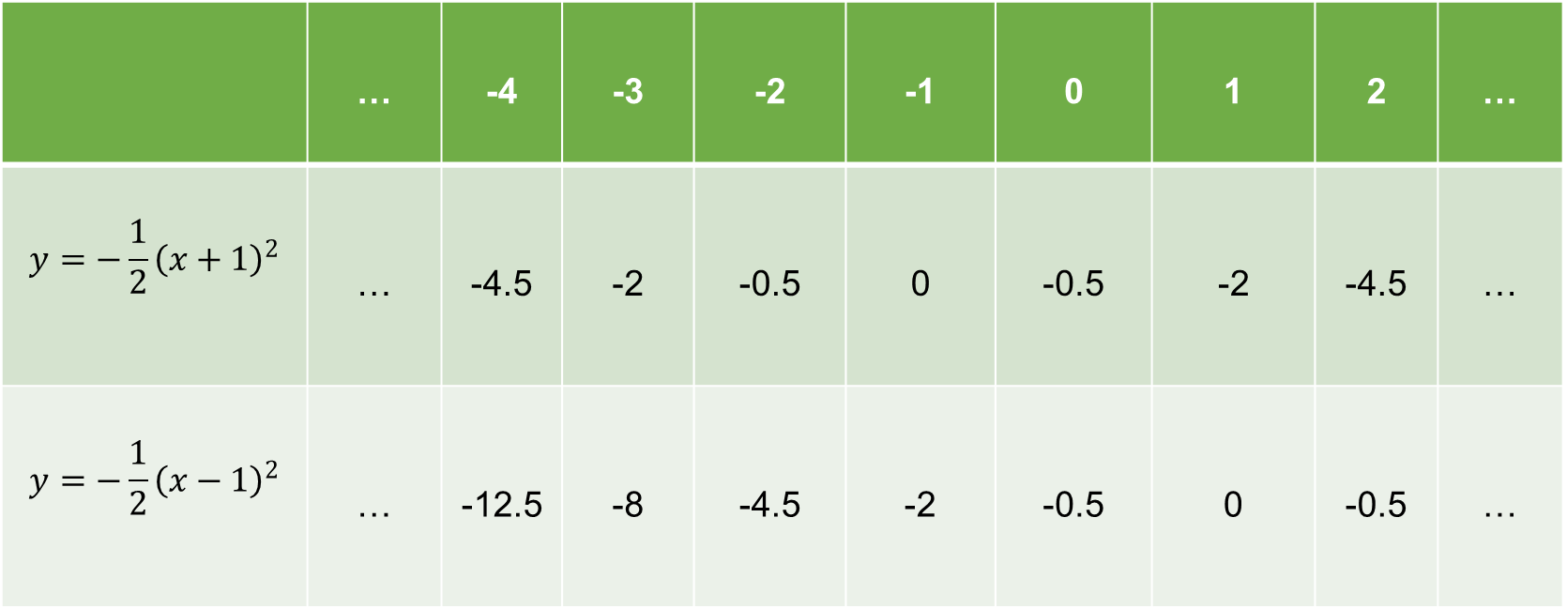
二次函数"y=a (x−ℎ)^2 的图象
通过描点法画出$y=−\frac{1}{2}{\left(x+1\right)}^{2}和y=−\frac{1}{2}{\left(x−1\right)}^{2}的图象$？
【列表】
 | … | -4 | -3 | -2 | -1 | 0 | 1 | 2 | …
$$y=−\frac{1}{2}{\left(x+1\right)}^{2}$$ | … | -4.5 | -2 | -0.5 | 0 | -0.5 | -2 | -4.5 | …
$$y=−\frac{1}{2}{\left(x−1\right)}^{2}$$ | … | -12.5 | -8 | -4.5 | -2 | -0.5 | 0 | -0.5 | …

Slide 4
二次函数"y=a (x−ℎ)^2 的图象
通过描点法画出$y=−\frac{1}{2}{\left(x+1\right)}^{2}和y=−\frac{1}{2}{\left(x−1\right)}^{2}的图象$？
【描点】
根据表中x，y的数值在坐标平面中描出对应的点
y
0
【连线】
2
x
-4
-2
4
用平滑曲线顺次连接各点，就得到$y=−\frac{1}{2}{\left(x+1\right)}^{2}$
$和y=−\frac{1}{2}{\left(x−1\right)}^{2}$图象。
-2
-4
-6
$$y=−\frac{1}{2}{\left(x+1\right)}^{2}$$
$$y=−\frac{1}{2}{\left(x−1\right)}^{2}$$

Slide 5
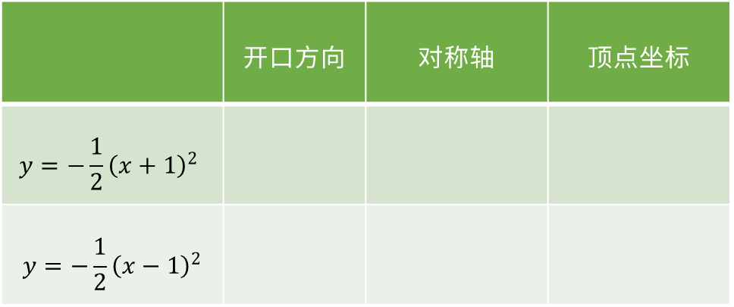
思考
思考：抛物线y = a(x-h)²的顶点坐标是什么？
抛物线$y=−\frac{1}{2}{\left(x+1\right)}^{2}和y=−\frac{1}{2}{\left(x−1\right)}^{2}$的开口方向、对称轴和顶点各是什么？
y
 | 开口方向 | 对称轴 | 顶点坐标
$$y=−\frac{1}{2}{\left(x+1\right)}^{2}$$
$$y=−\frac{1}{2}{\left(x−1\right)}^{2}$$
0
2
x
-4
-2
4
-2
向下
x=-1
（-1，0）
-4
向下
x=1
（1，0）
-6
$$y=−\frac{1}{2}{\left(x+1\right)}^{2}$$
$$y=−\frac{1}{2}{\left(x−1\right)}^{2}$$

Slide 6
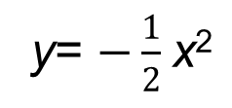
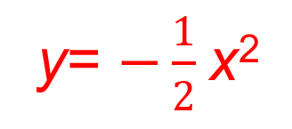
思考
抛物线$y=−\frac{1}{2}{\left(x+1\right)}^{2}和y=−\frac{1}{2}{\left(x−1\right)}^{2}$与抛物线y= $−\frac{1}{2}$x² 有什么关系？
y
y= $−\frac{1}{2}$x²
0
向左平移一个单位
向右平移一个单位
2
x
-4
-2
4
-2
$$y=−\frac{1}{2}{\left(x+1\right)}^{2}$$
$$y=−\frac{1}{2}{\left(x−1\right)}^{2}$$
-4
向右平移2个单位
-6
y= $−\frac{1}{2}$x²
$$y=−\frac{1}{2}{\left(x+1\right)}^{2}$$

Slide 7
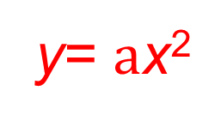
思考
抛物线y = a(x-h)²与抛物线y=ax² 有什么关系？
y
若h>0，抛物线y=ax²向右平移h个单位就得到抛物线y = a(x-h)²
0
2
x
-4
-2
4
-2
若h<0，,抛物线y=ax²向左平移
|h|个单位就得到抛物线
y = a(x+|h|)²
-4
-6
y= $a$x²
$$y=a{\left(x−h\right)}^{2}$$

Slide 8
小结
抛物线y = a(x-h)²与抛物线y=ax² 有什么关系？
抛物线y=a(x-h)²的图象相当于把抛物线y=ax²的图象
（h＞0）或 （h＜0）平移 个单位.
向右
向左
|h|

Slide 9
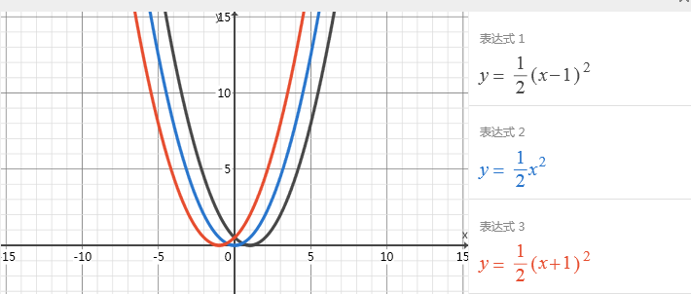
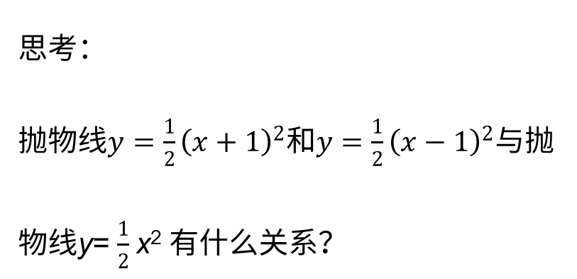
小组讨论
通过描点法画出$y=\frac{1}{2}{\left(x+1\right)}^{2}和y=\frac{1}{2}{\left(x−1\right)}^{2}的图象$？
思考：
抛物线$y=\frac{1}{2}{\left(x+1\right)}^{2}和y=\frac{1}{2}{\left(x−1\right)}^{2}$与抛物线y= $\frac{1}{2}$x² 有什么关系？

Slide 10
二次函数$\text{y}\text{=}\text{a}{(\text{x}\text{−}h)}^{2}$的性质
抛物线y = a(x-h)² |  | a>0 | a<0
图象 | h>0
 | h<0
开口方向
对称轴
顶点坐标
函数的增减性
最值
y
y
O
x
O
x
y
y
O
x
O
x
向上
向下
直线x=h
直线x=h
（h，0）
（h，0）
当x<h时，y随x增大而减小；当x>h时，y随x增大而增大.
当x<h时，y随x增大而增大；当x>h时，y随x增大而减小.
x=h时，y_{最小值}=0
x=h时，y_{最大值}=0

Slide 11
课堂测试
1.抛物线y＝3(x+2)²可以由抛物线y＝3x²向 平移___ 个单位得到．
2.抛物线y＝3(x+2)²的顶点坐标为________ ．
3.抛物线y＝3(x+2)² 当________，y随x增大而增大；当________，y随x增大而减小。
左
2
(-2,0)
x>2
x<2

Slide 12
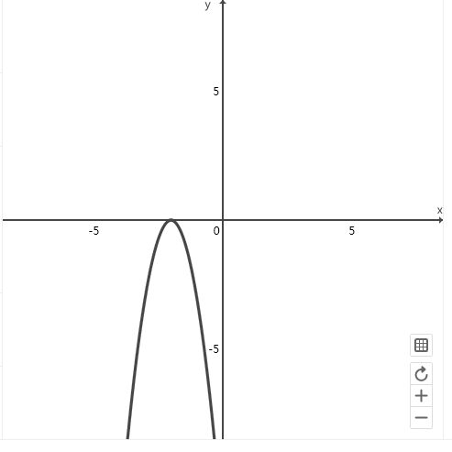
课堂测试
4.抛物线y＝-3(x+2)²不经过的象限是（ ）
A.第一、二象限 B.第一、四象限
C.第二、三象限 D.第三、四象限

Slide 13
YOUR LOGO
skate
第二十二章 二次函数
感谢聆听与指导
人教版 数学（初中） （九年级 上）
Please Enter Your Detailed Text Here, The Content Should Be Concise And Clear, Concise And Concise Do Not Need Too Much Text
老师：xippt
时间：2020.4

Slide 14
版权声明
感谢您下载xippt平台上提供的PPT作品，为了您和xippt以及原创作者的利益，请勿复制、传播、销售，否则将承担法律责任！xippt将对作品进行维权，按照传播下载次数进行十倍的索取赔偿！
1. 在xippt出售的PPT模板是免版税类(RF:
Royalty-Free)正版受《中国人民共和国著作法》和《世界版权公约》的保护，作品的所有权、版权和著作权归xippt所有,您下载的是PPT模板素材的使用权。
2. 不得将xippt的PPT模板、PPT素材，本身用于再出售,或者出租、出借、转让、分销、发布或者作为礼物供他人使用，不得转授权、出卖、转让本协议或者本协议中的权利。

